Slide 1

Uppföljning av region- och rikssjukvårdens kostnader 2021
Förbundsdirektionen 2022-06-14

Slide 2
Kostnadsförändring 2021 jämfört med 2020
Sjukvårdsregional sjukvård vid NUS
(fast + rörlig del) +12 procent (ca 118 mnkr)
- DRG priset +10 procent
Sjukvård utanför sjukvårdsregionen -1 procent (ca 3 mnkr)
- nettokostnadsförändring + 6 procent

Slide 3
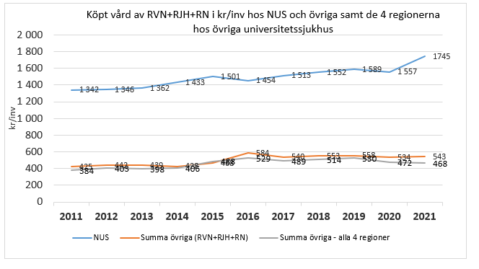
Kostnader för köpt vård (kr/inv.) över en tio-årsperiod (inkl. och exkl. RV)
2021

Slide 4
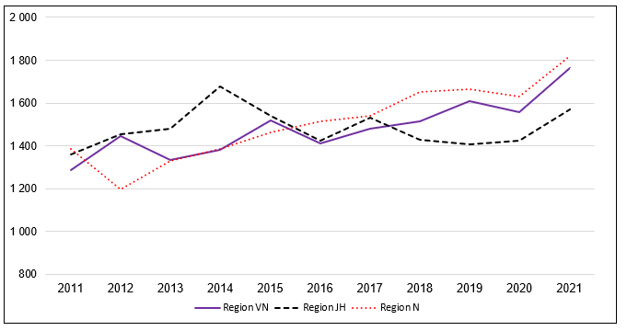
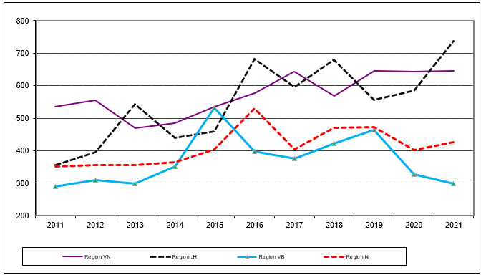
Regionernas köp av vård vid NUS & utanför sjukvårdsregionen i kr/inv. 2011-2021
NUS (i sjukvårdsregionen)
Utanför sjukvårdsregionen
Akademiska, Karolinska, Sahlgrenska, Skåne

Slide 5
Sjukvårdsregional vård vid NUS (1 745kr/inv. 1 092 mnkr)
RVN+RJH+RN: +118 mnkr (12 %)
varav: Region VN 51 mnkr (13 % jmf fg år)
Region JH 20 mnkr (11% jmf fg år)
Region N 48 mnkr (12% jmf fg år)

Slide 6
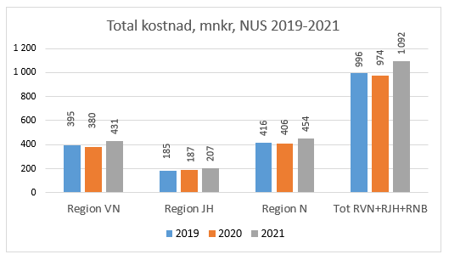
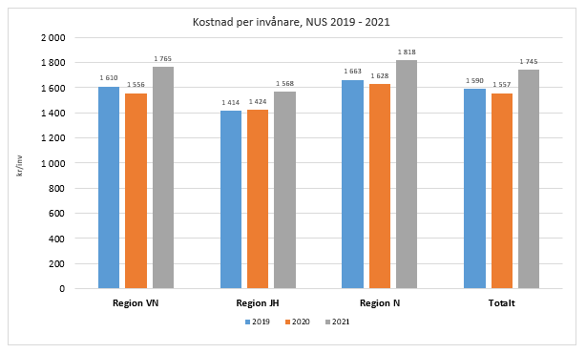
NUS totalt
Bruttokostnad Kostnad per invånare
+ 118 mnkr (Fördelning: SV 13 % och ÖV 5 %)

Slide 7

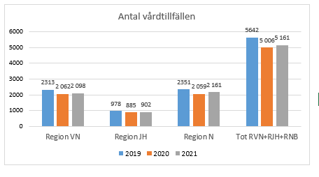
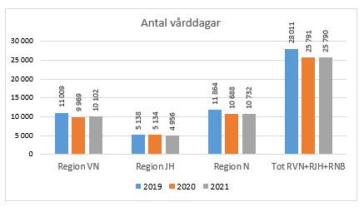
NUS sluten vård, antal vårdtillfällen och vårddagar
Vårdtillfällen (+3 procent) Vårddagar (lika många)

Slide 8
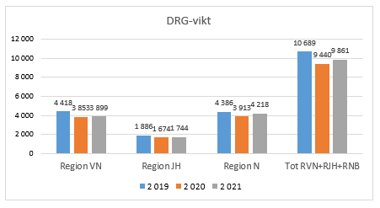
NUS sluten vård, DRG-vikt
DRG-vikt (+4 procent)

Slide 9
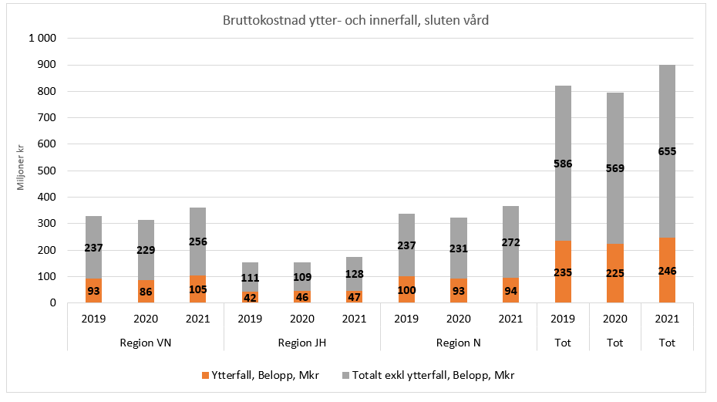
Sluten vård, inner- och ytterfallskostnader (+107 mnkr)
Andel ytterfall:
Kostnader: 27 procent
Vårdtillfällen: 12 procent
Vårddagar: 30 procent
Innerfall; + 86 mnkr, +15% / ytterfall; + 21 mnkr, +9 %

Slide 10
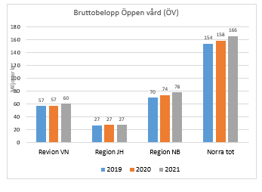
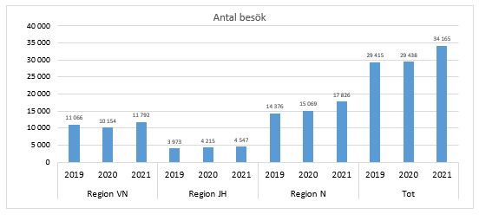
Öppen vård (+8 mnkr)
Den totala kostnaden har ökat med ca 5 procent jämfört med 2020. 4 727 fler besök.

Slide 11
Sjukvårdsregionens vård vid Akademiska, Karolinska, Sahlgrenska, och Skåne*; (ca 468 kr/inv. motsvarar ca 421 mnkr)
Sjukvårdsregionen: - 3 mnkr (ca -1%)
varav: Region VN - 20 mnkr (-15% jmf fg år)
Region VB - 8 mnkr (-10% jmf fg år)
Region JH + 21 mnkr (+22% jmf fg år)
Region N + 8 mnkr (+8% jmf fg år)
* Sjukvårdsregionen har inget avtal med Skåne

Slide 12
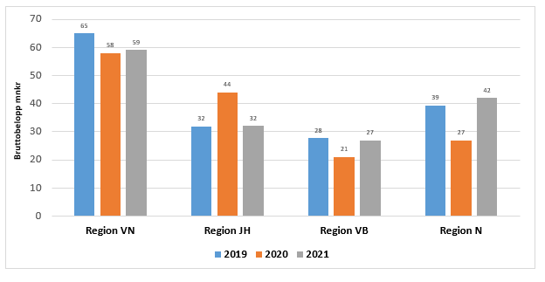
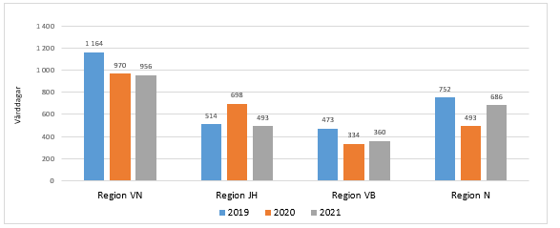
Akademiska (ca 160 mnkr)
Brännskador +16 mnkr
Sjukvårdsregionen: + 10 mnkr (+ 6%) Sjukvårdsregionen: samma antal vårddagar
Notera; ny prislista med justerade bruttopriser men lägre rabatter

Slide 13
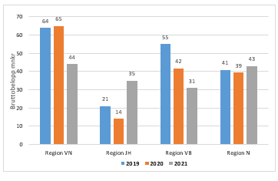
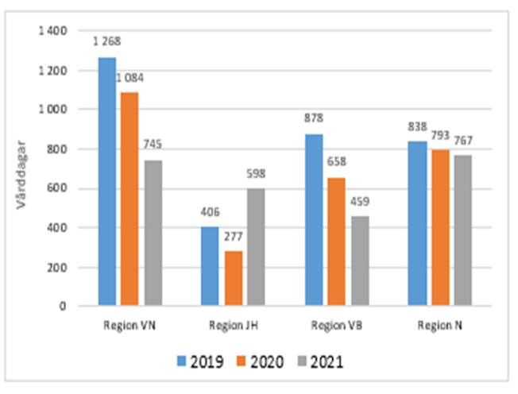
Karolinska (ca 153 mnkr)
ECMO 2021
9,5 mnkr (26 mnkr)
5 vtf (11 vtf)
Sjukvårdsregionen: -7 mnkr (-5%) Sjukvårdsregionen: -243 vårddagar (-9%)

Slide 14
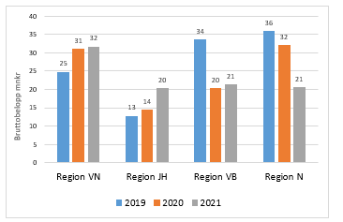
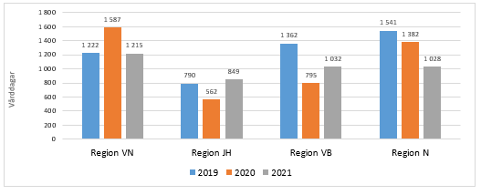
Sahlgrenska (ca 94 mnkr)
49 procent inom transplantationskirurgin
Sjukvårdsregionen: -4 mnkr (-4%) Sjukvårdsregionen: - 202 dagar (-5%)

